Slide 1
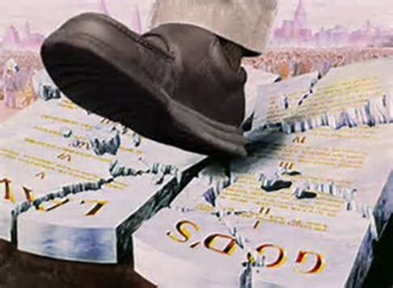
DIOS EXIGE UNA REFORMA

Slide 2

“He aquí, dice Jehová, yo estoy contra los que profetizan sueños mentirosos, y los cuentan, y hacen errar a mi pueblo con sus mentiras y con sus lisonjas, y yo no los envíe ni les mandé; y ningún provecho hicieron a este pueblo, dice Jehová"
(Jeremías 23:32)
La palabra de Dios no es un mensaje suave, arrullador ni engañoso que nos confirme en el pecado. Por el contrario, por su fidelidad puede ser ciertamente distinguida de las doctrinas falsas.

Slide 3
"En tiempos de peligro y amenazadores desastres siempre hay esos que afirman de tener revelaciones extraordinarias.
El diablo los estimula para llenar a los hombres con esperanzas falsas para poder mantenerlos en pecado y falsa seguridad. Entonces, cuando el juicio de Dios viene, son tomados por sorpresa.
Así que quienquiera que afirme tener revelaciones extraordinarias, alentando a los hombres a sentirse seguros mientras viven una vida de pecado, hace la obra del diablo, porque cualquier cosa que aliente al hombre a sentirse seguro en su pecados es del diablo"
En contraste, Un hombre Guido por el "El Espíritu Santo“, siempre dice la verdad. E induce a los hombres a temer a Dios, guardar sus Mandamientos, y por ende, ser santos como Dios es Santo.

Slide 4
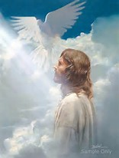
Jesús, nuestro Salvador, siempre decía la verdad
En la casa de mi Padre muchas moradas hay; si así no fuera, yo os lo hubiera dicho; voy, pues, a preparar lugar para vosotros. 3 Y si me fuere y os preparare lugar, vendré otra vez, y os tomaré a mí mismo, para que donde yo estoy, vosotros también estéis.
(Juan 14:2,3).

Slide 5
Motivos balidos para una Reforma
Con frecuencia surge la pregunta, ¿por qué se necesita una reforma? ¿por qué es necesario un cambio?
Hay una razón muy importante para que deba ocurrir una reforma entre el pueblo de Dios.
Téngase en cuenta que reforma es algo contrario al espíritu tibio e indiferente del laodicense que trata más bien de conformarse con su condición.
Ese es el espíritu que caracteriza a la séptima iglesia de AP.3:15-17.
Es decir, la iglesia de este tiempo, que dice estar esperando la 2VC.

Slide 6
Con frecuencia el enemigo de las almas presenta como más importante una errónea lealtad a una iglesia y su organización en lugar de serlo a los principios de la verdad presente, y de esa manera levanta oposición contra cualquier reforma.
La única razón por la cual Dios siempre exige que se haga una reforma es cuando ha habido apostasía. En otras palabras: ¡Si no hay apostasía no se necesita reforma! Por lo tanto, tiene que comprobarse en forma concluyente que existe apostasía para que comprendamos sin lugar a dudas que se exige una reforma.
Pero aun así, la apostasía debe haber alcanzado cierto nivel antes de que un espíritu de reforma tenga derecho legítimo de entrar en acción.

Slide 7
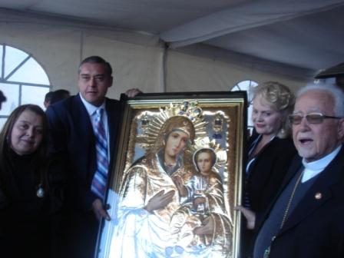
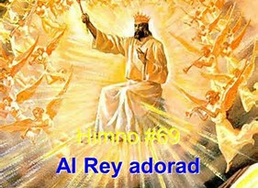
El hombre siempre se ha caracterizado por rendir culto a la criatura antes que Dios, Creador de la criatura
Cuando Dios dice: “Temed a Dios, y dadle gloria, porque la hora de su juicio ha llegado; y adorad a aquel que hizo el cielo y la tierra, el mar y las fuentes de las aguas”. (Ap.14:7; Juan 1:1-3, 14)

Slide 8

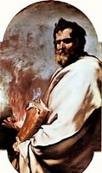
Uno de los más grandes reformadores que presenta la Biblia, es el profeta Elías.
Las Sagradas Escrituras demuestran lo que hemos dicho.
Consideremos, a Elías, el gran reformador del Antiguo Testamento, el cual dijo:
“He sentido un vivo celo por Jehová Dios de los ejércitos, porque los HIJOS DE ISRAEL han dejado tu pacto, han derribado tus altares, y han matado a espada a tus profetas; y sólo yo he quedado, y me buscan para quitarme la vida.”
1 Reyes 19:10.

Slide 9

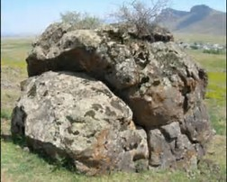
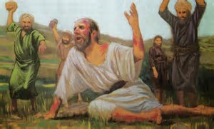
Aquí las Sagradas Escrituras mencionan tres razones básicas por las cuales Elías tuvo que hacer una obra de reforma a los hijos de Israel:
  1). Dejar el pacto (o contrato entre Dios y su pueblo).
  2). Derribar los altares de Dios (Habían abandonado el culto a Dios). y
  3). Matar a los profetas de Dios (espíritu de persecución contra el remanente de Dios, que les enseñaba la verdad).

Slide 10

ESTAS TRES CARACTERÍSTICAS DEBEN SER APLICADAS POR ELIAS A UNA IGLESIA EN EL FUTURO
Estas características distintivas deben existir en una iglesia antes de que un llamado a la reforma pueda tener autoridad válida.
  (a) ¿Cuál es este pacto al que se hace referencia aquí? En Deuteronomio 4:13 leemos: “Y él os anunció su pacto, el cual os mandó poner por obra; los diez mandamientos, y los escribió en dos tablas de piedra.” Así vemos que los Diez Mandamientos, la ley de Dios, es el pacto que es violado cuando ocurre apostasía.
  (b) La segunda característica de la apostasía es la destrucción de los altares de Dios los cuales son reemplazados por la idolatría detestable del mundo. Al exaltar otras cosas, en lugar de exaltar al Dios Verdadero.
  (c) El matar a los profetas de Dios bajo este tercer punto indica el hecho de que una iglesia apóstata es siempre una iglesia perseguidora, como la gran Babilonia la cual está “ebria de la sangre de los santos.” Como la describe Ap. 17:6.

Slide 11
COMPROBEMOSLO CON EL ESPÍRITU DE PROFECÍA
(a) El Espíritu de profecía subraya estos tres puntos de la siguiente manera:
  “El pueblo remanente de Dios, los que se destacan delante del mundo como reformadores, deben demostrar que la ley de Dios es el fundamento de toda reforma permanente…” -Profetas y Reyes, pág. 501.
(b) En relación al punto de derribar los altares de Dios y aceptar el culto a los ídolos, leemos estas palabras:
  ”Muchos están adorando ídolos en lugar del Señor del cielo y de la tierra. Cualquier otra cosa que los hombres amen y confíen antes de amar al Señor y confiar plenamente en Él se convierte en un ídolo y es registrado así en los libros del cielo” -Testimonies, tomo 5, pág. 250.

Slide 12
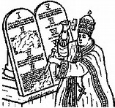
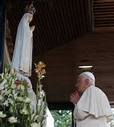
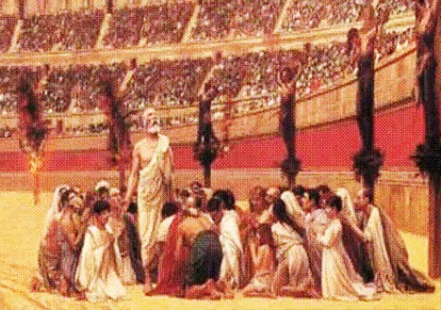
(c) En cuanto a la persecución, leemos:
  ”Aquellos que diferían en sus opiniones de las doctrinas establecidas han sido encarcelados, torturados y muertos, a instigación de hombres que aseveraban estar obrando bajo la sanción de Cristo. Pero es el espíritu de Satanás y no el de Cristo el que inspira tales actos” -Palabras de Vida del Gran Maestro, pág. 52.
Ver. Dan.7:25; Ap.14:7; Ju.16:2. Todo esto lo hacían aseverando que estaban autorizados por Dios. Mientras que Dios dice que no. (Ver Mat.5:17-19).

Slide 13
LAS REFORMAS HAN SIDO PROFETIZADAS EN LA PALABRA DE DIOS
La palabra profética más segura predijo en el pasado muchas reformas.
    1). Acerca de Cristo, el gran reformador de todos los tiempos, se predijo: “… se complació por amor de su justicia en magnificar la ley y engrandecerla“ Isa. 42:21.
    2). Acerca de Juan el Bautista fue dicho: “He aquí, yo os envió el profeta Elías..“ Ver Mal. 4:5,6; Mat 17.
    “Los que deben preparar el camino para la segunda venida de Cristo también están representados por el fiel Elías, así como Juan vino en el espíritu de Elías a fin de preparar el camino para la primera venida de Cristo”. (Nota: T3, 62.*)

Slide 14

  La obra de Juan el Bautista, y la de aquellos que en los últimos días saldrán con el espíritu y el poder de Elías para despertar a la gente de su apatía, en muchos sentidos es la misma. Su obra es la clase de obra que debe hacerse en este tiempo. Cristo vendrá por segunda vez a juzgar al mundo con justicia. (Nota: SW, 21-3-1905.*)
Nota: El último Elías está representado por el Remanente de Ap.12:17 y 14:12. que son llamados “santos”, porque en medio de la tribulación, Guardan los mandamientos de Dios y tienen la fe de Jesús.
3). Y la reforma protestante del siglo XVI fue predicha en Daniel 11:34: “Y en su caída serán ayudados de pequeño socorro…”

Slide 15
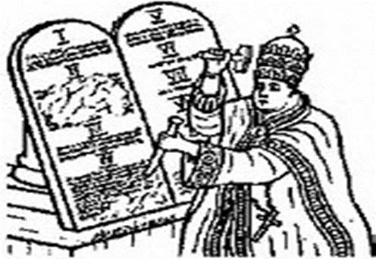
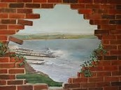
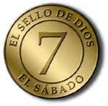
El movimiento adventista, “Los que deben preparar el camino para la segunda venida de Cristo” lleva esta credencial divina:
  “Y los tuyos edificarán las ruinas antiguas; … y serás llamado reparador de portillos, restaurador de calzadas para habitar“ Isa. 58:12.
Domingo día del Señor
Los portillos a reparar son los mandamientos de Dios. Por lo tanto, debemos concluir que esta es una verdadera reforma: Un gran reto para el remanente

Slide 16
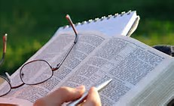
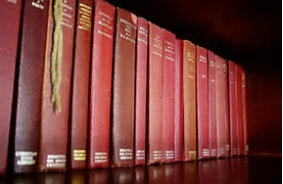
La reforma que aplicó el profeta Elías, llevaba la autorización divina. Del mismo modo, el llamado a una reforma que se hace hoy, ésta profetizada por la Palabra de Dios y por los Testimonios del Espíritu de Profecía, Ambos inspirados por Dios.
Ver (2 Tim.3:16; CS 13.1).
Tengamos este importante hecho en mente a medida que avanzamos en nuestro estudio.
Si un mensajero no nos lleva a reformar nuestro estilo de vida, no es un mensajero que proviene de Dios.

Slide 17
Conclusión
REQUISITOS DE LOS VERDADEROS ADVENTISTAS
1). “… Los días de la purificación de la iglesia se están acercando con rapidez. Dios tendrá un pueblo puro y leal“
Testimonies, tomo 5, pág. 80.
2). “Aun un solo mal rasgo de carácter, un solo deseo pecaminoso acariciado, neutralizará finalmente todo el poder del evangelio… Solamente los que prefieren morir antes que llevar a cabo un acto malo serán hallados fieles“
Testimonies, tomo 5, pág. 53.

Slide 18
3). “Toda alma ha de ser probada. Todo defecto del carácter, a menos que sea vencido por la ayuda del Espíritu de Dios, llegará a ser un seguro medio de destrucción“
Joyas de los Testimonios, tomo 2, pág. 217.
4). “Si nos desviamos una sola pulgada del deber, estamos en peligro de seguir una conducta de pecado que terminará en la perdición“
Joyas de los Testimonios, tomo 2, pág. 212.
5). “Vi que nadie podrá participar del ‘refrigerio’ a menos que haya vencido todas las tentaciones y triunfado del orgullo, el egoísmo, el amor al mundo y toda palabra y obra malas . Recuerden todos que Dios es santo y que únicamente seres santos podrán morar alguna vez en su presencia.” Primeros Escritos, pág. 71.

Slide 19
6). “El ideal de Dios para sus hijos es más elevado de lo que puede alcanzar el más sublime pensamiento humano. ‘Sed, pues, vosotros perfectos, como vuestro Padre que está en los cielos es perfecto.’ ”
Deseado de Todas las Gentes, pág. 277.
7). “Los que resisten en cada punto, que soportan cada prueba y vencen, a cualquier precio que sea, han escuchado el consejo del Testigo fiel y recibirán la lluvia tardía y estarán preparados para la traslación“
Joyas de los Testimonios, tomo 1, pág. 66.
8). “¡Oh, cuántos se lisonjean de que tienen bondad y justicia, cuando la verdadera luz de Dios revela que durante toda su vida han vivido solamente para agradarse a sí mismos! Toda su conducta es aborrecida de Dios… ¡Cuán tristes y temibles son los errores que muchos cometen! Edifican sobre la arena, pero se lisonjean de estar asentados sobre la roca eterna.”
Joyas de los Testimonios, tomo 1, págs. 402, 403.

Slide 20
9). “Ninguno de nosotros recibirá jamás el sello de Dios mientras nuestros caracteres tengan una mancha.”
Joyas de los Testimonios, tomo 2, pág. 69.
Recuerda esto querido hermano y hermana:
“Los que quieren ser santos en el cielo, tienen que serlo primero en la tierra.”
Review and Heraid, 18 de agosto de 1890.
OREMOS FERVIENTEMENTE PARA QUE DIOS PUEDA REALIZAR EN NUESTRA VIDA LA REFORMA QUE ÉL CREA CONVENIENTE REALIZAR EN NOSOTROS HOY.

